Slide 1

What is SLAM? And why?
SLAM의 수학적 모델링과 그 이해
컴퓨터공학과
이민재

Slide 2
사전 지식
카메라, LiDAR 센서 등의 하드웨어 장비들은 반드시 노이즈(오차)가 있다.
마르코프 체인 : 현재 상태는 과거 상태를 기반으로 구성된다.
SLAM은 Simultaneous Localization and Mapping 의 약자이고 그 뜻은 ‘위치추정과 지도작성을 동시에 한다‘ 이다.
물체의 움직이는 것에 대해 Rotation, translation으로 표현할 수 있다.
그래프 자료구조(V, E)
경상국립대학교 컴퓨터공학과 이민재

Slide 3
다루고자 할 내용
모션 모델(Motion Model)
관측 모델(Observation Model)
SLAM 상태(State)
믿음과 불확실성(Belief and Uncertainty)
공동 추정(Joint Estimation)
MAP
Graph Based SLAM
경상국립대학교 컴퓨터공학과 이민재

Slide 4
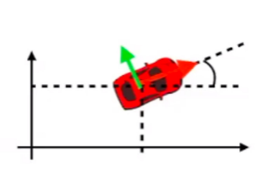
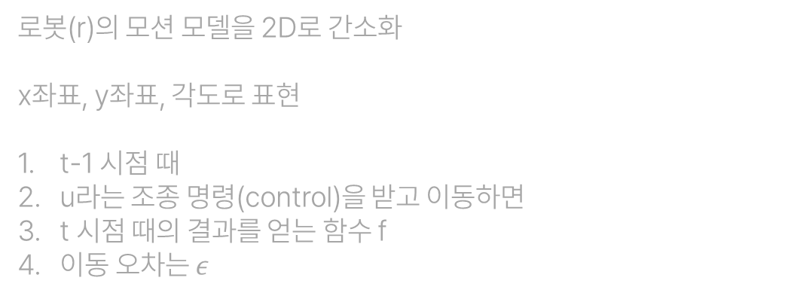


모션 모델(Motion Model)
로봇(r)의 모션 모델을 2D로 간소화
x좌표, y좌표, 각도로 표현
t-1 시점 때
u라는 조종 명령(control)을 받고 이동하면
t 시점 때의 결과를 얻는 함수 f
이동 오차는 $ε$
$$x_{t}^{r}=\left[\begin{matrix}x^{r}(t) \\ y^{r}(t) \\ θ^{r}(t)\end{matrix}\right]$$
$$x_{t}^{r}=f(x_{t−1}^{r}, u_{t}, ε_{u})$$
경상국립대학교 컴퓨터공학과 이민재

Slide 5
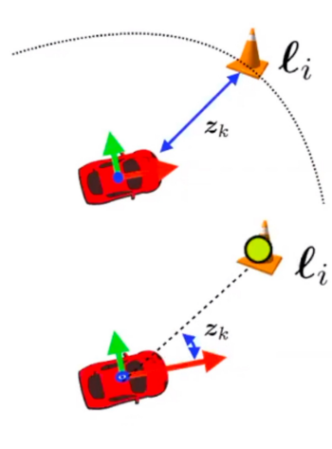



관측 모델(Observation Model)
로봇(r)의 관측 모델을 2D로 간소화
현재 모션 모델, 랜드마크, 오차로 표현
world coordinate system 기준
$$z_{t}$$
$$z_{t}:trans$$
$$z_{t}:trans=h\left(x_{t}^{r}, l_{i}, ε_{z}\right)=\sqrt{{\left(x^{r}\left(t\right)−l_{i}^{x}\right)}^{2}+{\left(y^{r}\left(t\right)−l_{i}^{y}\right)}^{2}}+ε_{z}$$
$$z_{t}:rot$$
$$z_{t}:rot=atan2\left(l_{i}^{y}−y^{r}\left(t\right), l_{i}^{x}−x^{r}\left(t\right)\right)−θ^{r}\left(t\right)+ε$$
경상국립대학교 컴퓨터공학과 이민재

Slide 6



SLAM 상태(State)
SLAM의 ‘상태(State)’ 라는 것을
로봇의 모션 모델과
랜드마크 벡터를 이용하여
정의한다.
$$x_{t}(state)=\left[\begin{matrix}x_{t}^{r} \\ l_{1} \\ \begin{aligned}l_{2} \\ l_{3} \\ l_{4} \\ … \\ l_{m}\end{aligned}\end{matrix}\right]$$
$$x_{t}^{r}=\left[\begin{matrix}x^{r}(t) \\ y^{r}(t) \\ θ^{r}(t)\end{matrix}\right]$$
$$[l_{1},l_{2},l_{3}, …]$$
경상국립대학교 컴퓨터공학과 이민재

Slide 7
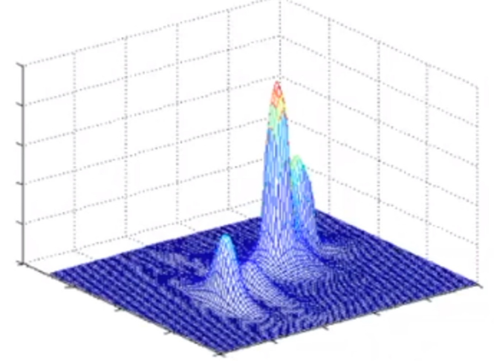

믿음과 불확실성(Belief and Uncertainty)
믿음? -> 확률 분포 -> 믿을만하다? -> 확률이 높다.(=불확실성이 낮다)
a. Pose(모션 모델, [R|t]) 확률 분포
b. Map(관측 모델, 지도) 확률 분포
a + b = state의 확률 분포
$$x_{t}(state)=\left[\begin{matrix}x_{t}^{r} \\ l_{1} \\ \begin{aligned}l_{2} \\ l_{3} \\ l_{4} \\ … \\ l_{m}\end{aligned}\end{matrix}\right]$$
경상국립대학교 컴퓨터공학과 이민재

Slide 8
오차는 적을수록 좋다.
모션 모델
$$x_{t}=f\left(x_{t−1}, u_{t}, ε_{u}\right)→x_{t}≅f\left(x_{t−1}, u_{t}\right) →x_{t}−f\left(x_{t−1}, u_{t}\right)≅0$$
관측 모델
$$z_{t, i}=h\left(x_{t}, l_{i}, ε_{z}\right)→z_{t, i}≅h\left(x_{t}, l_{i}\right)→z_{t, i}−h\left(x_{t}, l_{i}\right)≅0$$
경상국립대학교 컴퓨터공학과 이민재

Slide 9
오차는 적을수록 좋다.
모션 모델
$$x_{t}=f\left(x_{t−1}, u_{t}, ε_{u}\right)→x_{t}≅f\left(x_{t−1}, u_{t}\right) →x_{t}−f\left(x_{t−1}, u_{t}\right)≅0$$
관측 모델
$$z_{t, i}=h\left(x_{t}, l_{i}, ε_{z}\right)→z_{t, i}≅h\left(x_{t}, l_{i}\right)→z_{t, i}−h\left(x_{t}, l_{i}\right)≅0$$
$$\underset{x_{0}, x_{1}, x_{2}, …, x_{t}}{argmin} \sum_{t=1}^{k}{{\left\|x_{t}−f\left(x_{t−1}, u_{t}\right)\right\|}^{2}}+\sum_{(t, i)∈ε}{{\left\|z_{t, i}−h\left(x_{t}, l_{i}\right)\right\|}^{2} }$$
모션 모델
관측 모델
경상국립대학교 컴퓨터공학과 이민재

Slide 10
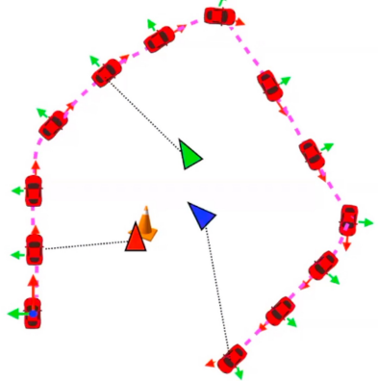
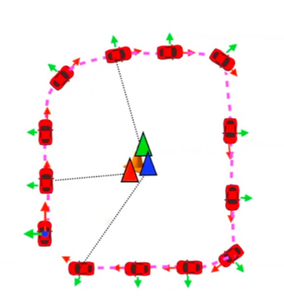

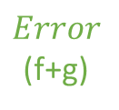

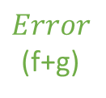
공동 최적화(Joint Optimization)
$$\underset{x_{0}, x_{1}, x_{2}, …, x_{t}}{argmin} \sum_{t=1}^{k}{{\left\|x_{t}−f\left(x_{t−1}, u_{t}\right)\right\|}^{2}}+\sum_{(t, i)∈ε}{{\left\|z_{t, i}−h\left(x_{t}, l_{i}\right)\right\|}^{2} }$$
모션 모델 - f
관측 모델 - g
모션 모델만 믿거나(최적화하거나), 관측 모델만 믿는 등(최적화하는 등) 한 쪽만 믿어선(최적화해선) 안된다.
$$Error$$
(f+g)
$$Error$$
(f+g)
$$x$$
$$x$$
경상국립대학교 컴퓨터공학과 이민재

Slide 11
공동 최적화(Joint Optimization)
모션 모델만 믿거나(최적화하거나), 관측 모델만 믿는 등(최적화하는 등) 한 쪽만 믿어선(최적화해선) 안된다.
Mapping
모션 모델과, 관측 모델을 동시에 모두 최적화 되도록 해야한다.
→ SLAM
Localization
Simultaneously
‘직전 시점 t-1 까지 모인 데이터를 활용’ 하여
현재 시점 t에 대해 가장 높은 확률(belief)을 가지는 State를 찾는다.
→ MAP estimation
Maximum-a-posteriori estimation
Belief가 최대가 되도록 사후 추론
경상국립대학교 컴퓨터공학과 이민재

Slide 12
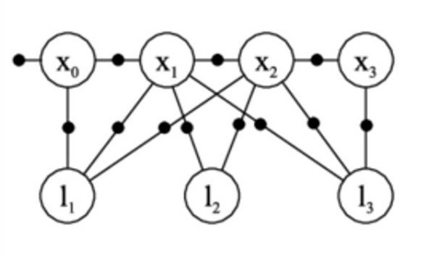
Graph Based SLAM
Graph는 Vertex와 Edge로 이루어진 자료구조.
SLAM을 Graph 구조로 표현:
Vertex에 ‘포즈(x)’ / ‘랜드마크(l)’ 를 넣고,
Edge에 ‘모션’ / ‘관측’을 넣는다면?
경상국립대학교 컴퓨터공학과 이민재

Slide 13
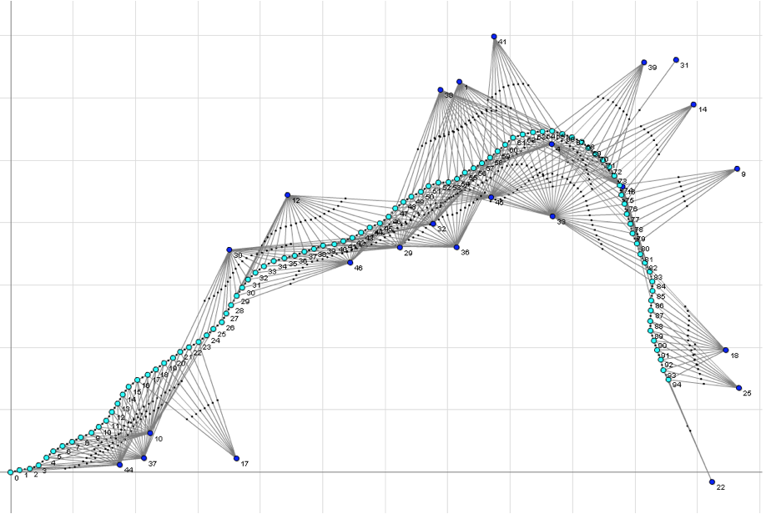
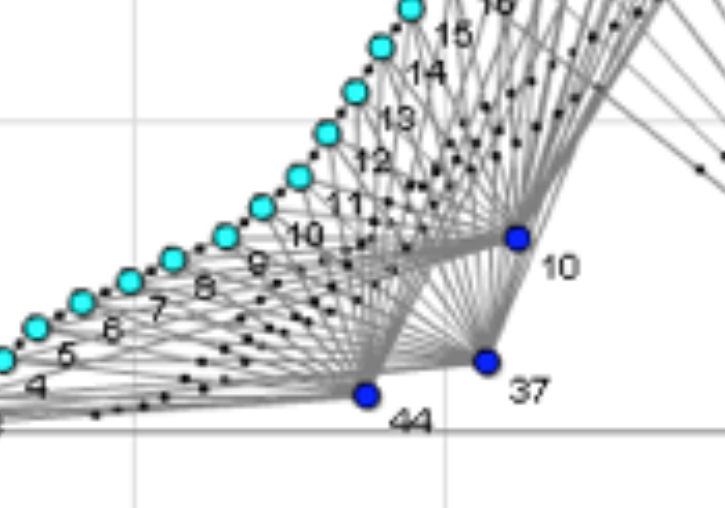
Graph Based SLAM
Graph는 Vertex와 Edge로 이루어진 자료구조.
Vertex에 ‘포즈(x)’ / ‘랜드마크(l)’ 를 넣고,
Edge에 ‘모션’ / ‘관측’을 넣는다면?
경상국립대학교 컴퓨터공학과 이민재

Slide 14
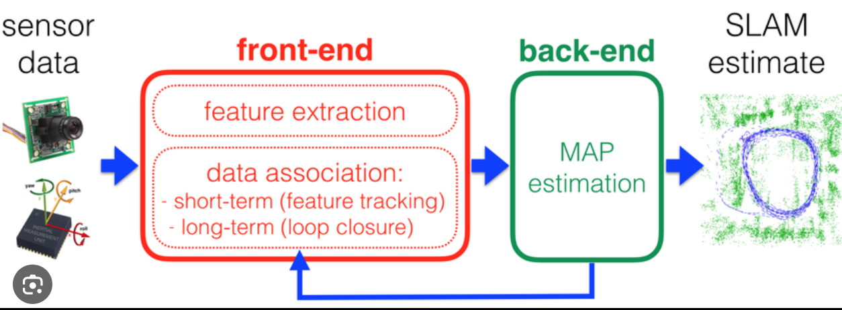
Frontend & Backend
프론트엔드
-> 그래프 Vertex 생성
백엔드
-> 그래프 최적화
경상국립대학교 컴퓨터공학과 이민재

Slide 15
Drift / Loop Closure
경상국립대학교 컴퓨터공학과 이민재

Slide 16
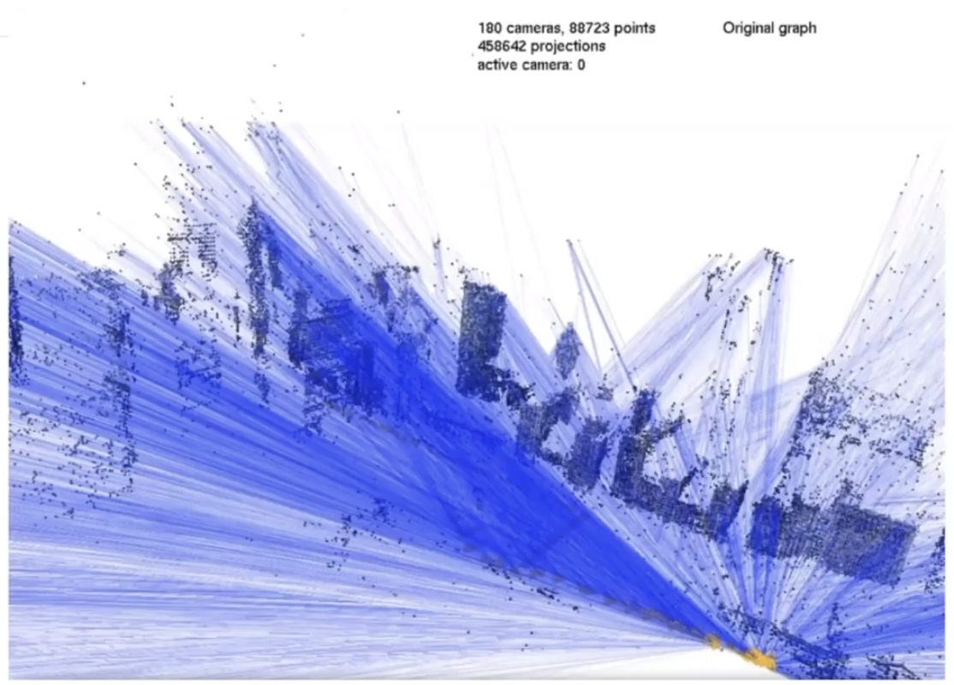
Graph Based SLAM Optimization
cameras + points <<< projections
→ 최소제곱법으로 solve
경상국립대학교 컴퓨터공학과 이민재

Slide 17
QnA
발표 주제
목차
모션 모델(Motion Model)
관측 모델(Observation Model)
SLAM 상태(State)
믿음과 불확실성(Belief and Uncertainty)
공동 추정(Joint Estimation)
MAP
Graph Based SLAM
What is SLAM? And why?
SLAM의 수학적 모델링과 그 이해
경상국립대학교 컴퓨터공학과 이민재

